Slide 1
Messunsicherheit nach GUM
Präliminarien
Michael Matus
Wien, 2022

Slide 2
Überblick
Arithmetisches Mittel Was ist das? Warum verwendet man das?
Standardabweichung Empirische Standardabweichung der Stichprobe, Streuung der Einzelwerte
In Excel Verwendung der eingebaute Funktionen
Partielle Differentiation Keine Einführung

Slide 3
Arithmetisches Mittel
Motivation
Man misst eine Größe mehrmals. Man glaubt, dass diese Größe einen Größenwert besitzt. Den kennt man zwar nicht (sonst bräuchte man keine Messung), aber es soll ein einziger Wert angegeben werden.
Wie könnte der aussehen?

Slide 4
Arithmetisches Mittel
Beispiel: Massendifferenz zweier Gewichtsstücke wird dreimal bestimmt
x₁ = +4 µg
x₂ = ‒7 µg
x₃ = +6 µg
Im Weiteren rechnen wir mit den Zahlenwerten. (wir werden später sehen, warum das erlaubt ist)
Im Weiteren rechnen wir mit den Zahlenwerten.

Slide 5
Arithmetisches Mittel
Beispiel
x₁ = +4
x₂ = ‒7
x₃ = +6
Wir könnten irgendeine der drei Zahlen auswählen und für das Weitere als Repräsentant verwenden.
Oder einen der (vielen) Mittelwerte heranziehen.

Slide 6
Arithmetisches Mittel
Beispiel
x₁ = +4
x₂ = ‒7 (x₁ + x₂ + x₃)/3 = 1
x₃ = +6
Oder allgemein:

Slide 7
Arithmetisches Mittel
Ersatzwert-Eigenschaft
x₁ = +4 +1
x₂ = ‒7 +1
x₃ = +6 +1
Σ +3 +3
Die Summe aller n Einzelwerte kann man sich ersetzt denken durch n gleiche Werte von der Größe des arithmetischen Mittels.

Slide 8
Arithmetisches Mittel
Ersatzwert-Eigenschaft
x₁ = +4 +1 +4 +4
x₂ = ‒7 +1 +4 +4
x₃ = +6 +1 +4 +4
Σ +3 +3 +12 +12
Die Summe aller n Einzelwerte kann man sich ersetzt denken durch n gleiche Werte von der Größe des arithmetischen Mittels. (geht nicht beim Median)

Slide 9
Arithmetisches Mittel
Schwerpunkt-Eigenschaft
x₁ = +4 +4 ‒ 1 = +3
x₂ = ‒7 ‒7 ‒ 1 = ‒8
x₃ = +6 +6 ‒ 1 = +5
Σ 0
Die Summe der Abweichungen („Fehler“) aller beobachteten Messwerte vom arithmetischen Mittel ist gleich Null.

Slide 10
Arithmetisches Mittel
Lineare Transformationseigenschaft
Invariant gegenüber linearen Transformationen.
b ist oft eine Maßeinheit!

Slide 11
Arithmetisches Mittel
Optimalitätseigenschaft
→ Betrachten vorher die Standardabweichung

Slide 12
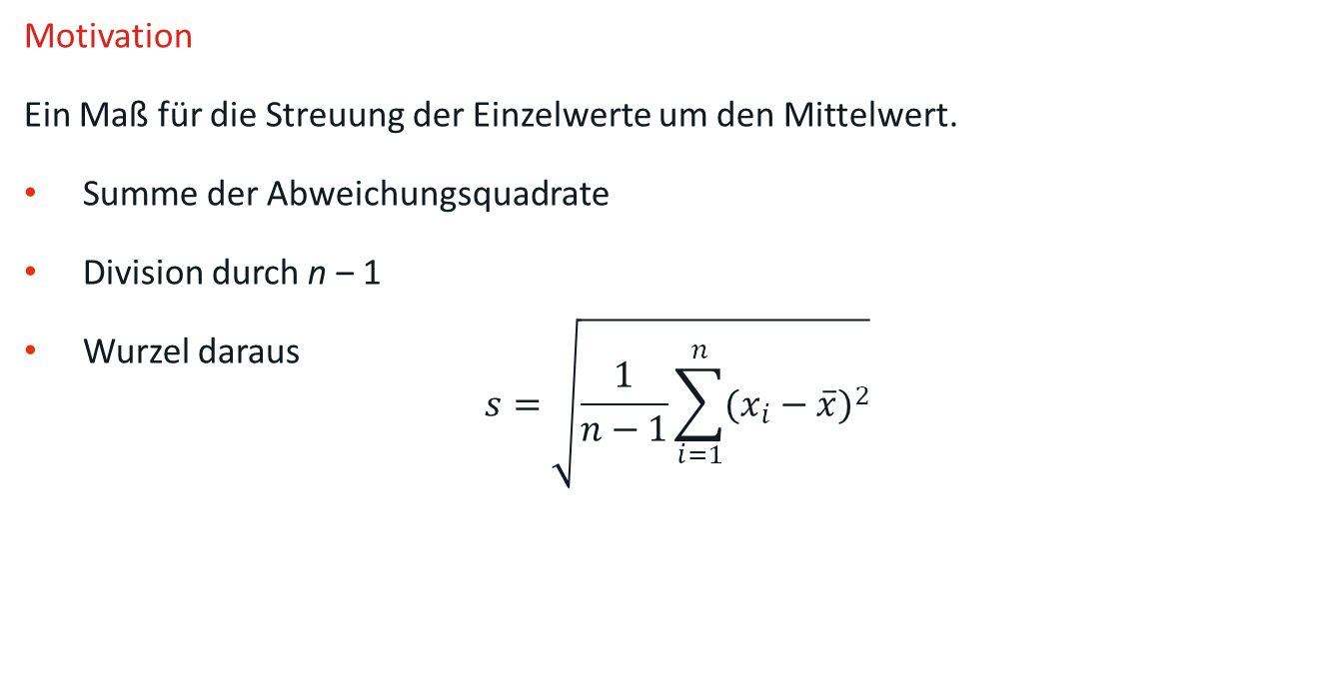
Standardabweichung
Motivation
Ein Maß für die Streuung der Einzelwerte um den Mittelwert.
Summe der Abweichungsquadrate
Division durch n ‒ 1
Wurzel daraus
$$s=\sqrt{\frac{1}{n−1}\sum_{i=1}^{n}{{(x_{i}−\overline{x})}^{2}}}$$

Slide 13
Standardabweichung
Beispiel
x₁ = +4 (+4 ‒ 1)² = 9
x₂ = ‒7 (‒7 ‒ 1)² = 64
x₃ = +6 (+6 ‒ 1)² = 25
98/(3 ‒ 1) = 49 = 7²
Standardabweichung s = 7

Slide 14
Standardabweichung
Beispiel
{+4, ‒7, +6} m = 1 s = 7
{+40, ‒70, +60} m = 10 s = 70
{+11, +13, 0} m = 8 s = 7

Slide 15
Standardabweichung
Eigenschaften
Einzelwerte
Mittelwert
Standardabweichung
sind alle von der gleichen Dimension! Der Größenkalkül ist anwendbar!

Slide 16
Arithmetisches Mittel
Optimalitätseigenschaft
Die Summe der Quadrate der Abweichungen aller Daten vom arithmetischen Mittelwert ist kleiner als die Summe der Quadrate der Abweichungen von einem beliebigen anderem Wert.
Arithmetischer Mittelwert ist Lösung der „Methode der kleinsten Fehlerquadrate“.

Slide 17
Warum Arithmetisches Mittel?
In der Messtechnik

Slide 18
Warum Arithmetisches Mittel?
In der Messtechnik
Weil man es kann!
Der Größenkalkül erlaubt die Summe zweier Größen zu bilden.
Nicht so bei: Härtewerten, Postleitzahlen, Schulnoten, … Summe und damit arithmetischer Mittelwert ist nicht definiert!

Slide 19
Warum Arithmetisches Mittel?
In der Messtechnik
Weil man es kann! (Größenkalkül)
Ersatzwert-Eigenschaft
Schwerpunkts-Eigenschaft
Lineare Transformationseigenschaft
Optimalitätseigenschaft

Slide 20

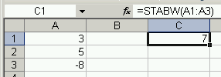

Microsoft Excel
Es gibt eingebaute Funktionen für Anzahl, Mittelwert und Standardabweichung. Diese ignorieren sogar fehlende Werte.

Slide 21
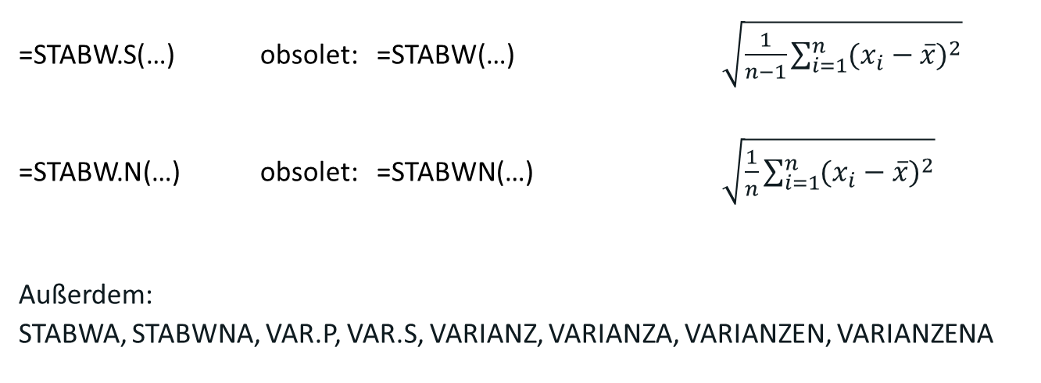
Microsoft Excel
=STABW.S(…) obsolet: =STABW(…) $\sqrt{\frac{1}{n−1}\sum_{i=1}^{n}{{(x_{i}−\overline{x})}^{2}}}$
=STABW.N(…) obsolet: =STABWN(…) $\sqrt{\frac{1}{n}\sum_{i=1}^{n}{{(x_{i}−\overline{x})}^{2}}}$
Außerdem: STABWA, STABWNA, VAR.P, VAR.S, VARIANZ, VARIANZA, VARIANZEN, VARIANZENA

Slide 22
Partielle Differentiation
Für die Anwendung der klassischen (Gauß‘schen) Fehleranalyse wie auch beim GUM, ist der Begriff der Funktionsableitung (Differentiation) notwendig.
Der Einfluss mehrere Eingangsgrößen auf die Ausgangsgröße wird durch eine mathematische Funktion beschrieben.
Die Ableitung dieser Funktion nach einer dieser Eingangsgrößen beschreibt die Empfindlichkeit der Ausgangsgröße auf eben jene Eingangsgröße.

Slide 23
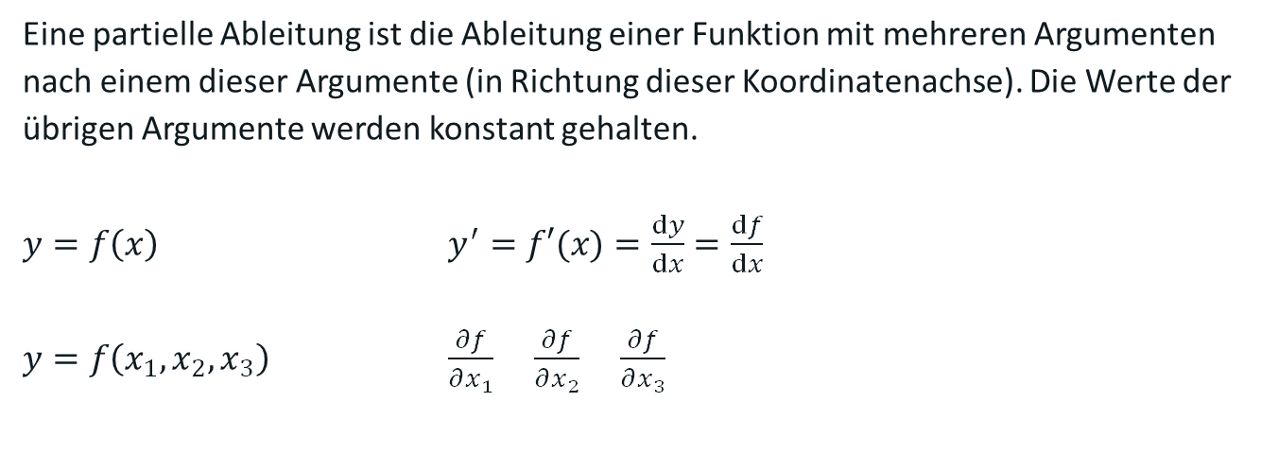
Partielle Differentiation
Eine partielle Ableitung ist die Ableitung einer Funktion mit mehreren Argumenten nach einem dieser Argumente (in Richtung dieser Koordinatenachse). Die Werte der übrigen Argumente werden konstant gehalten.
$y=f\left(x\right)$ $y^{′}=f′(x)=\frac{dy}{dx}=\frac{df}{dx}$
$y=f\left(x_{1},x_{2},x_{3}\right)$ $\frac{∂f}{∂x_{1}}$ $\frac{∂f}{∂x_{2}}$ $\frac{∂f}{∂x_{3}}$

Slide 24
Partielle Differentiation
Für das Verständnis des Moduls ist es nicht notwendig Differentiationen manuell durchführen zu können oder überhaupt Analysis zu verstehen.
Für die Praxis reicht die Verwendung der GUM Workbench.
Allerdings wird bei der schriftlichen Prüfung zu diesen Modul ein Rechenbeispiel verlangt. Daher gibt es einen Übungszettel: GUM_Uebungsblatt_parAbl.pdf

